Slide 1
107學年度四技二專甄選入學說明會
主辦單位：教務處註冊組
主 講 人：蘇美旬
全 面
電子上傳
Notes:
1
1

Slide 2
甄選入學基本資格
獲「四技二專特殊選才入學」、 「四技二專技優保送入學」、「科技校院繁星計畫聯合推薦甄選入學」、「大學繁星推薦入學招生」錄取、「大學個人申請入學招生」及「四技申請入學」或其他（大學）招生管道錄取並報到之考生，未於各該管道規定期限內聲明放棄入學資格、錄取資格或報到後放棄者，不得再報名本招生，委員會將以各招生管道主辦單位函告本委員會之報到或入學名單辦理查核，經查覺者，取消其報名資格。

Slide 3
107學年度重要變革
107學年度起所有招生群(類) 報名考生之第二階段備審資料一概以網路上傳方式繳交；部分校系科(組)、學程針對備審資料項目，另訂以郵寄或其他方式繳交者，考生應依其規定另行繳交，請詳閱本委員會網站「簡章下載暨資料查詢系統」之「各校系科(組)、學程甄選辦法」。

Slide 4
107學年度重要變革
二.107學年度起於國立技專校院之系科
(組)、學程新增「低收或中低收入
戶身分」招生名額，其資格審查及
成績處理原則請詳閱招生簡章。

Slide 5
107學年度重要變革
三.107學年度起各校系科(組)、學程之備審
資料網路上傳暨繳費截止日期、公告第
二階段甄試名單並寄發複試通知日期、
甄試日期、公告甄選總成績日期(含複查)
、公告正(備)取生名單日期(含複查)，由
各校系科組學程自訂，請詳閱本委員會網
站「簡章下載暨資料查詢系統」之「各校
系科(組)、學程甄選辦法」。

Slide 6
換句話說～
熟讀簡章，很重要！！！
熟讀簡章，很重要！！！
熟讀簡章，很重要！！！

Slide 7
107學年度四技二專甄選入學招生名額
招生群（類）別 | 107學年度
 | 一般生 | 低(中低)收入戶考生 | 原住民 | 離島生 | 合計
01機械群 | 3,040 | 27 | 131 | 17 | 3,215
02動力機械群 | 1,188 | 8 | 57 | 29 | 1,282
03電機與電子群電機類 | 2,136 | 13 | 85 | 13 | 2,247
04電機與電子群資電類 | 4,307 | 27 | 195 | 81 | 4,610
05化工群 | 777 | 9 | 31 | 1 | 818
06土木與建築群 | 1,142 | 12 | 55 | 0 | 1,209
07設計群 | 5,107 | 8 | 214 | 3 | 5,332
08工程與管理類 | 93 | 0 | 5 | 0 | 98
09商業與管理群 | 8,984 | 60 | 539 | 106 | 9,689
10衛生與護理類 | 1,274 | 6 | 73 | 4 | 1,357
11食品群 | 633 | 2 | 35 | 46 | 716
12家政群幼保類 | 1,156 | 4 | 58 | 16 | 1,234
13家政群生活應用類 | 1,803 | 3 | 89 | 12 | 1,907
14農業群 | 978 | 9 | 44 | 14 | 1,045
15外語群英語類 | 2,288 | 9 | 83 | 1 | 2,381
16外語群日語類 | 971 | 1 | 17 | 0 | 989
17餐旅群 | 7,478 | 4 | 343 | 101 | 7,926
18海事群 | 43 | 1 | 0 | 19 | 63
19水產群 | 87 | 3 | 3 | 21 | 114
20藝術群影視類 | 698 | 1 | 34 | 0 | 733
21資管類 | 487 | 9 | 27 | 13 | 536
總計 | 44,670 | 216 | 2,118 | 497 | 47,501

Slide 8
107學年度備審資料項目統計表
備審資料繳寄項目 |  | 系科(組)數 |  |  | 百分比(%)
 |  | 必繳資料 | 選繳資料 | 合計
1 | 自傳 | 879 | 96 | 975 | 7.44
2 | 讀書計畫 | 263 | 57 | 320 | 2.44
3 | 自傳及讀書計畫 | 1401 | 263 | 1664 | 12.69
4 | 社團參與 | 25 | 94 | 119 | 0.91
5 | 學校幹部 | 6 | 43 | 49 | 0.37
6 | 社團參與及學校幹部 | 280 | 1242 | 1522 | 11.61
7 | 專題製作學習成果 | 545 | 964 | 1509 | 11.51
8 | 專業實習(含實驗、實務)科目學習報告(成果) | 136 | 180 | 316 | 2.41
9 | 專題製作學習成果及專業實習(含實驗、實務)科目學習報告(成果) | 172 | 599 | 771 | 5.88
10 | 其他學習(作品)成果 | 84 | 165 | 249 | 1.90
11 | 外語能力證明 | 128 | 575 | 703 | 5.36
12 | 競賽獲獎或證照證明 | 459 | 1719 | 2178 | 16.61
13 | 社會服務 | 33 | 115 | 148 | 1.13
14 | 其他有利審查文件 | 277 | 2313 | 2590 | 19.75

Slide 9
簡章修正公告
修訂 國立高雄應用科技大學化學工程與材料工程系(校系科組學程代碼106001) 國立高雄海洋科技大學航運管理系(校系科組學程代碼108010) 屏東縣離島考生招生名額。
修訂正修科技大學工業工程與管理系 工業工程組(校系科組學程代碼211012)及 應用外語系(校系科組學程代碼211037、211038、211039)甄選辦法
國立高雄第一科技大學、國立高雄海洋科技大學及國立高雄應用科技大學
自107年2月1日起合併為「國立高雄科技大學」，餘已公告之招生簡章各類代碼 分則及相關規定均維持不變，依簡章原規定內容辦理。
依教育部107年3月20日臺教技（一）字第1070039954號函辦理
南榮科技大學資訊管理系（校系科組學程代碼：242004、招生群類別21資管類） 招生名額一般生1名修正為0名，原住民1名修正為0名
南榮科技大學資訊管理系（校系科組學程代碼：242005、招生群類別08工程與管理類） 招生名額一般生1名修正為0名
南榮科技大學餐旅系（校系科組學程代碼：242011、招生群類別17餐旅群） 招生名額一般生2名修正為0名，原住民1名修正為0名

Slide 10
甄選入學招生集體報名系統
資格審查階段(107/4/25 ~ 107/5/9)
完成考生基本資料建置
考生報名資格
在校學業成績證明（PDF檔）
原住民身分
繳費註記：低收入戶、中低收入戶
學業平均成績
電話
地址
學校
統一作業

Slide 11
甄選入學招生集體報名系統
應屆畢業生查詢「在校學業成績證明」
(107/5/10 ~ 107/5/17)
考生務必詳細核對成績證明之內容，
如有問題應儘速向所屬高職學校或本委員會反映。
網址：https://www.jctv.ntut.edu.tw/enter42/apply//

Slide 12
【考生】應屆畢業生在校學業成績證明查詢系統
107/5/10 ~ 107/5/17

Slide 13
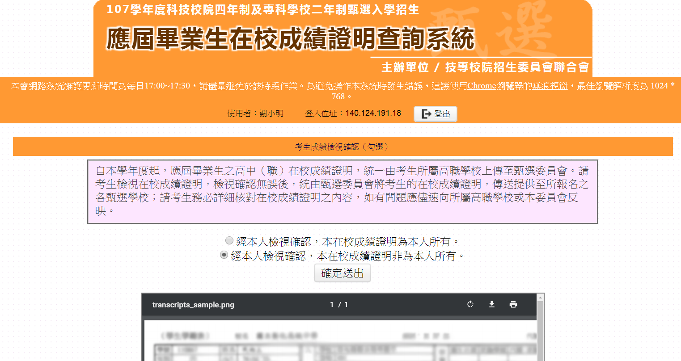
【考生】應屆畢業生在校學業成績證明查詢系統
↓旋轉 ↓下載（存檔） ↓列印
(107/5/10 ~ 107/5/17)

Slide 14
甄選入學招生集體報名系統
統一入學測驗考試(107/5/5~107/5/6)
統一入學測驗寄發成績單(107/5/24)
【成績單於5/25到校，繳交 考生報名表 時
順便領取，請考生當天務必到校】

Slide 15
第一階段甄選入學報名作業：
1. 107年05月24日（星期四）發放 報名
確認表 。《本次可尚可更正校系》
2. 107年05月25日（星期五）交回 考生
及家長簽名後之報名確認表 ，由 升學
試務股長 收齊後，於第三節下課前送
交回教務處註冊組。
每人至多申請3個校系科(組)。

Slide 16
第一階段甄選入學報名作業(續)：
3.報名費用：伍佰元整。
※ 低收入戶免收報名費，
中低收入戶繳交報名費貳佰元整。
【報名費於5/14前已代收】

Slide 17
107年05月28日（星期一）
第一階段報名資料檢核暨確認
1.辦理地點：各班教室。
2.辦理時間：各班考生依約定時間並於
中午12點前完成資料檢核暨
確認，逕交教務處註冊組。

Slide 18
※第一階段報名完成後，學校將由報
名系統產生通行碼並轉交考生使用
，每位考生通行碼均不相同，並限
考生個人使用。
（請考生於 6/1當天務必到校，依
規定時間領取個人通行碼）。
第二階段
登入系統時使用

Slide 19
以上來不及參加學校集體報名，
請於 6/1 前自行採取個別報名。
(並於107年05月31日24：00前完成匯款)

Slide 20
107年06月05日（星期二）
上午10點
上網查看第一階段篩選結果
網址：https://www.jctv.ntut.edu.tw/enter42/apply//

Slide 21
甄選入學招生報名流程
登錄基本資料及繳交報名資格文件
開放時間：107.4.25(三)~107.5.9(三)前郵戳為憑
應屆生確認在校學業成績證明文件
開放時間：107.5.10(四)~107.5.17(四)前
本委員會網站公告資格審查結果
公告時間：107.5.23(三)10:00
第一階段報名
開放時間：107.5.25(五)10:00~107.6.1(五)17:00
本委員會網站公告第一階段篩選結果
開放時間：107.6.5(二)10:00
第二階段報名(含備審資料上傳)(使用通行碼)
開放時間：107.6.5(二)10:00起~各校所訂截止日24:00
本委員會網站提供甄選總成績查詢(使用通行碼)
開放時間：107.6.19(二)10:00起
(依各校系科組學程所訂公告時間辦理）
各甄選學校公告錄取正、備取生名單(使用通行碼)
開放時間：107.6.22(五)10:00起
(依各校系科組學程所訂公告時間辦理）
正取生及備取生至本委員會網路登記就讀志願序(使用通行碼)
開放時間：107.7.4(三)10:00~107.7.7 (六)17:00
就讀志願序統一分發放榜
開放時間：107.7.11(三)10:00
就讀志願序統一分發報到
開放時間：107.7.17(二)12:00前
(依各校系科組學程所訂公告時間辦理）

Slide 22
甄選入學招生
第二階段報名（含備審資料上傳）系統
系統開放時間：107/6/5 10:00 ~ 107/6/14 24:00止
作業期間為24小時開放
上傳截止日依「各校系科(組)、學程甄選辦法」之「備審資料上傳暨繳費截止日期」辦理。
第二階段備審資料採取「備審資料審查電子化作業」，所需審查資料一概以網路上傳方式繳交。
考生
自行操作

Slide 23
重要事項說明
、網路上傳備審資料系統於107年6月5日10:00起，作
業期間為24小時開放。 備審資料上傳暨繳費截止日期由各校系科組學程自
訂，考生務必詳閱「各校系科(組)、學程甄選辦
法」。 系統於24：00準時關閉，此時正進行上傳中之備審
資料將無法完成上傳，請考生特別注意，務必預留
備審資料上傳時間。 考生須於該校系繳交審查資料截止日前，完成該校
系審查資料上傳作業並完成確認，若逾該校系繳交
截止日，本系統即關閉該校系之審查資料上傳功能。

Slide 24
重要事項說明(續)
二、第二階段報名系統：包含「選擇報名校系科
(組)、學程」、「在校學業成績證明」、
「證照或得獎加分」、「備審資料」及「第
二階段指定項目甄試繳費證明」等項作業。
三、在校學業成績證明(PDF檔)，考生若為應屆
畢業生統一由其所屬學校上傳至委員會。

Slide 25
重要事項說明(續)
四、「證照或得獎加分」為「依加分標準」之系科組
學程，考生須將證照或得獎加分證明(PDF檔案)
完成網路上傳。 ※ 若持有2種以上符合本簡章所訂「甄選群(類)別及
技藝技競賽優勝及技術士職種(類)別對照表」加
分優待採認之技藝技能競賽優勝得獎證明或技術
士證者，應自行選擇1項對加分最有利之證件，
作為加分依據。 ※ 未依規定期限及方式完成網路上傳者，不予計分
，考生不得異議。 ※ 如無持有可採認證照或得獎加分證明者，可免上傳

Slide 26
重要事項說明(續)
五、考生依所報名之校系科(組)、學程要求準備
「備審資料」，分項製作成 PDF 格式檔案並
逐一上傳，單一項目之檔案大小以 5 MB 為
原則，且各項檔案不得壓縮，每1校系(組)、
學程所有備審資料項目之檔案大小總和，以
10 MB 為限。

Slide 27
重要事項說明(續)
※如因受限所有上傳檔案大小總和限制而無法全
部上傳時，請慎重選擇上傳選繳項目。 ※部分校系科(組)、學程針對備審資料項目，如
有另訂以郵寄方式或其他方式繳交者，考生除
應以網路上傳繳交外，應依其規定方式另行繳
交。 ※製作審查資料PDF檔時，資料內容請使用文字或
靜態圖形方式顯示，不得加入影音或其他特殊
功能(如附件、連結或Flash等)，若因此致上傳
之檔案無法完整呈現，考生應自行負責。

Slide 28
重要事項說明(續)
六、考生進行第二階段指定項目甄試審查資料上傳前,
請先決定是否欲參加該校系之第二階段指定項目
甄試，欲參加者，再進行審查資料上傳作業 (未
完成二階甄試繳費者，視同放棄甄試資格） 。
七、網路上傳備審資料於「確認」前皆可重複上傳，
完成網路上傳備審資料「確認」作業後，委員會
作業系統會將考生備審資料項目前加入書籤(封
面)，並將所有備審資料項目合併為一個 PDF 檔。
考生須於確認前，進行「檔案合併」並「檢視」
合併後 PDF 檔是否完整。

Slide 29
重要事項說明(續)
、考生僅上傳備審資料而未「確認」時，委員會逕
於繳交截止日後，將已上傳之備審資料，整合為
一個 PDF 檔並轉送各甄選學校。 考生得否參加第二階段指定項目甄試，依所報名
甄選學校規定辦理，考生不得異議。 前述未確認之審查資料中，若僅有高中(職)在校
成績證明，且該成績證明係由考生所屬高中(職)
學校上傳者，一律視同「考生未曾上傳審查資
料」，亦即委員會將不會把此份資料送至各甄選
學校。

Slide 30
重要事項說明(續)
九、上傳備審資料一經確認後，即不得以任何理
由要求修改，請考生務必審慎檢視上傳之資
料後再行確認。

Slide 31
重要事項說明(續)
十、有關第二階段指定項目甄試繳費方式，考生依
委員會網站「第二階段報名系統」產生之繳費
單至金融機構，以郵政劃撥方式直接匯款至所
報名甄選學校完成繳費，請將繳費證明製成影
像檔(PDF檔)，依「各校系科(組)、學程甄選辦
法」之「備審資料上傳暨繳費截止日期」，以
網路上傳至委員會網站「第二階段報名系統」，
各校系科(組)、學程上傳截止日當日系統開放
上傳繳費證明僅至24:00止，請考生特別注意，
而繳費證明正本由考生留存以備查驗。

Slide 32
甄選入學招生第二階段報名系統-登入頁
第一階段報名皆未通過
本系統
僅限使用Chrome
瀏覽器的無痕視窗

Slide 33
甄選入學招生第二階段報名系統-修改通行碼
通行碼僅能修改1次
依系統導引完成確認後
才可進行下一步驟操作

Slide 34
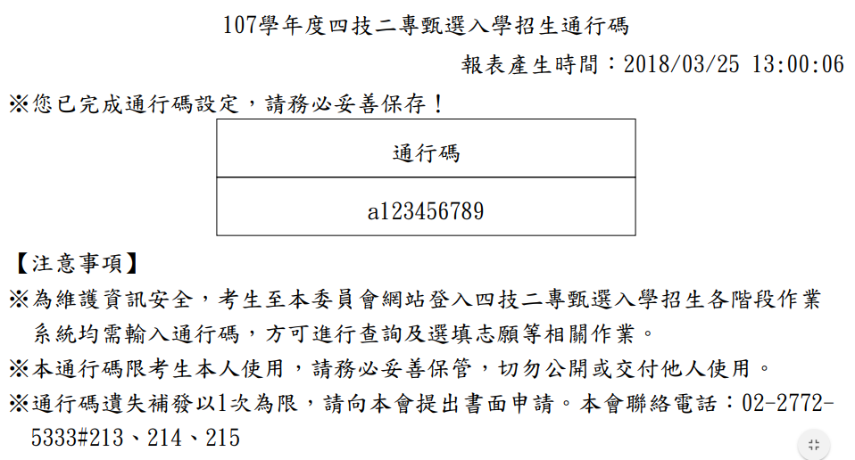
繼續使用本系統/登出
確認修改通行碼後
須列印或儲存通行碼
才可繼續使用本系統
【考生務必儲存備查】
34

Slide 35
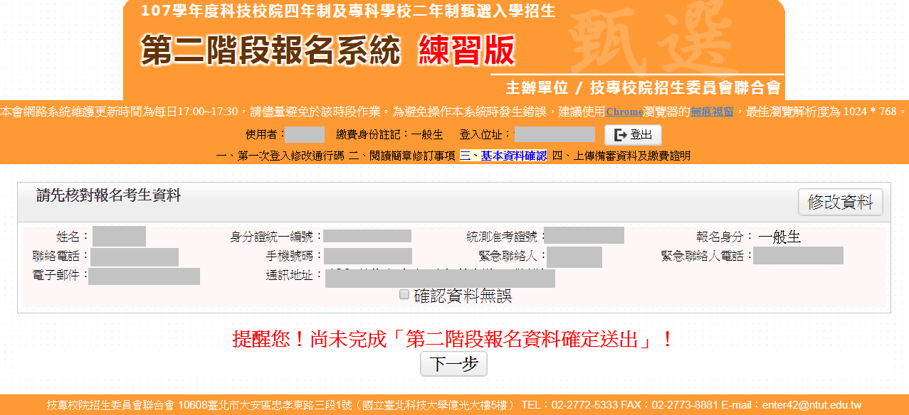
甄選入學招生第二階段報名系統-選填第二階段報名校系科（組）學程

Slide 36
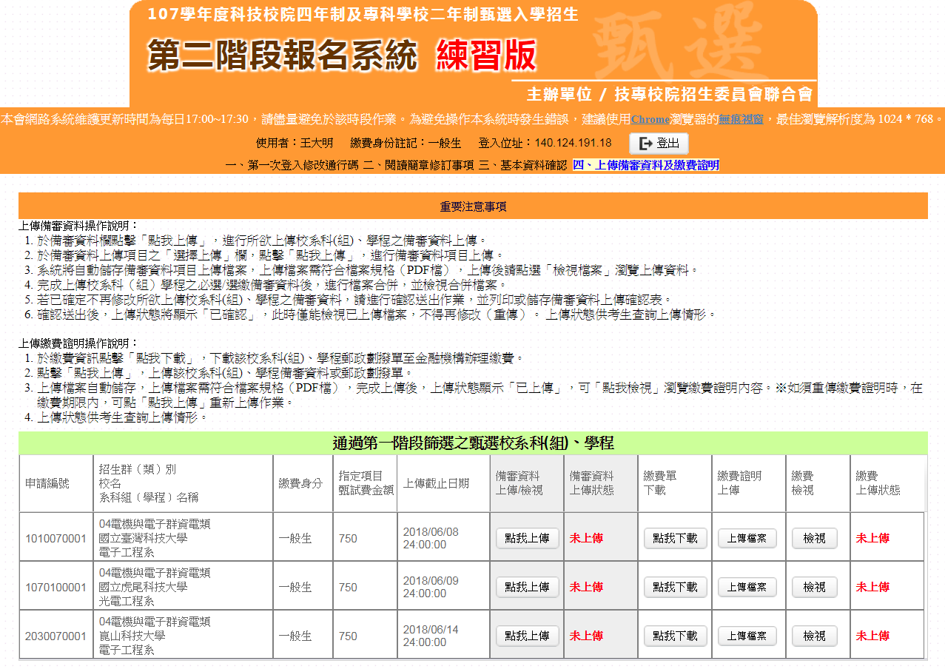
甄選入學招生第二階段報名系統-上傳備審資料及繳費證明作業
未上傳
已上傳，未確認
已確認
免上傳
(1)備審資料
(2)繳費證明
截止日期

Slide 37
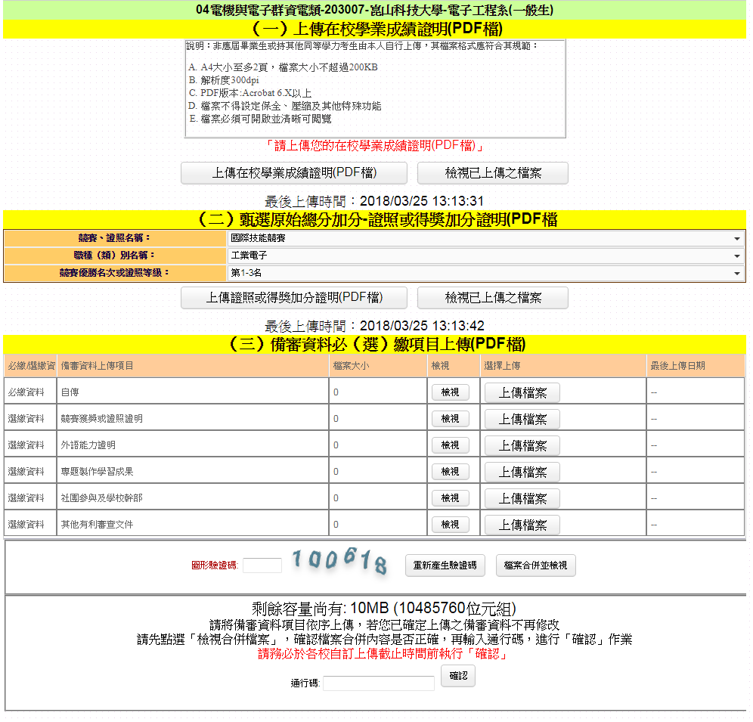
甄選入學招生第二階段報名系統-上傳備審資料及繳費證明作業
1
步驟
2
步驟
3
步驟
4
步驟
5
步驟
6
步驟
※重點提醒：要再選擇其他校系，依上述5個步驟順序完成備審資料上傳作業。

Slide 38
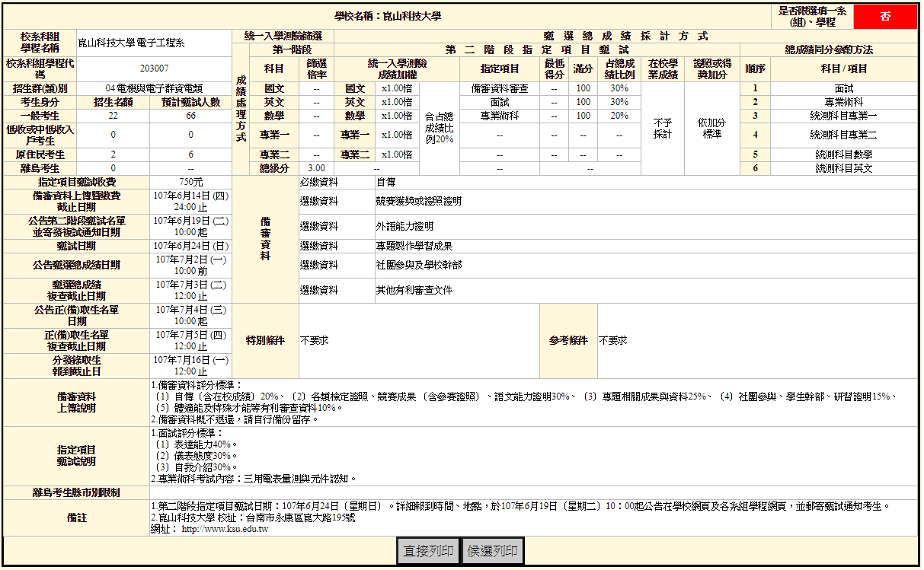
甄選入學招生第二階段報名系統-上傳備審資料及繳費證明作業
請看簡章
1
步驟
2
3
步驟
步驟
4
步驟

Slide 39
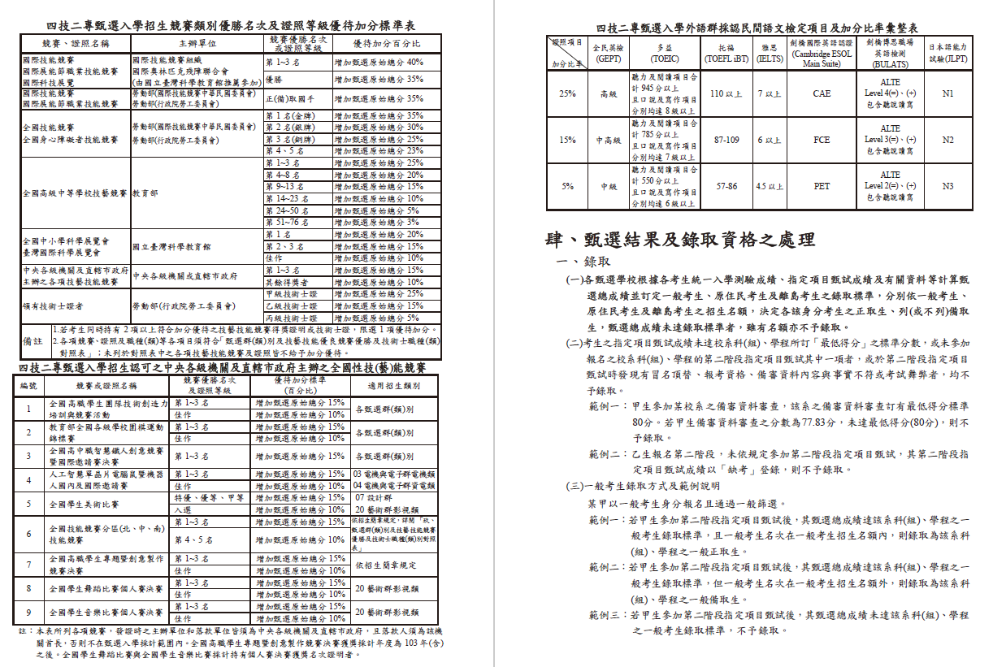
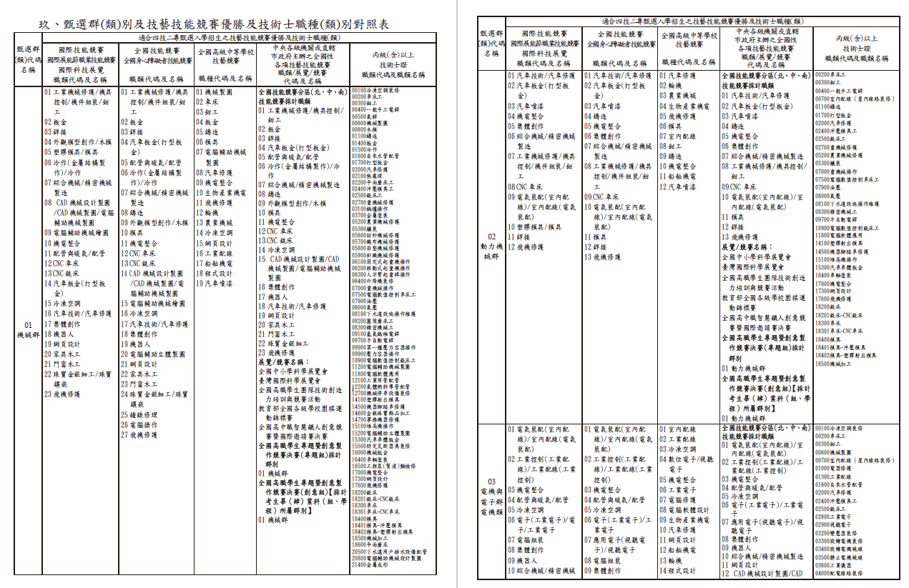
3
步驟
甄選入學招生第二階段報名系統-上傳證照或得獎加分證明
本項目係指甄選總成績所採計之證照或得獎加分，非指備審資料中之競賽獲獎或證照證明。
若考生持有2種以上符合本簡章所訂「甄選群（類）別及技藝技競賽優勝及技術士職種（類）別對照表」加分優待採認之技藝技能競賽得獎證明或技術士證，應 選擇1項對加分最有利之證明文件，作為甄選原始總分加分依據。
招生簡章第22-23頁
招生簡章第32-45頁
競賽類別優勝名次及證照等級優待加分標準表
玖、甄選群(類)別及技藝技能競賽優勝及技術士職種(類)別對照表

Slide 40
甄選入學招生第二階段報名系統-上傳備審資料及繳費證明作業
系統檢核上傳檔案規格並提示錯誤訊息
1
檔案格式
2
檔案大小
3
通行碼查核

Slide 41
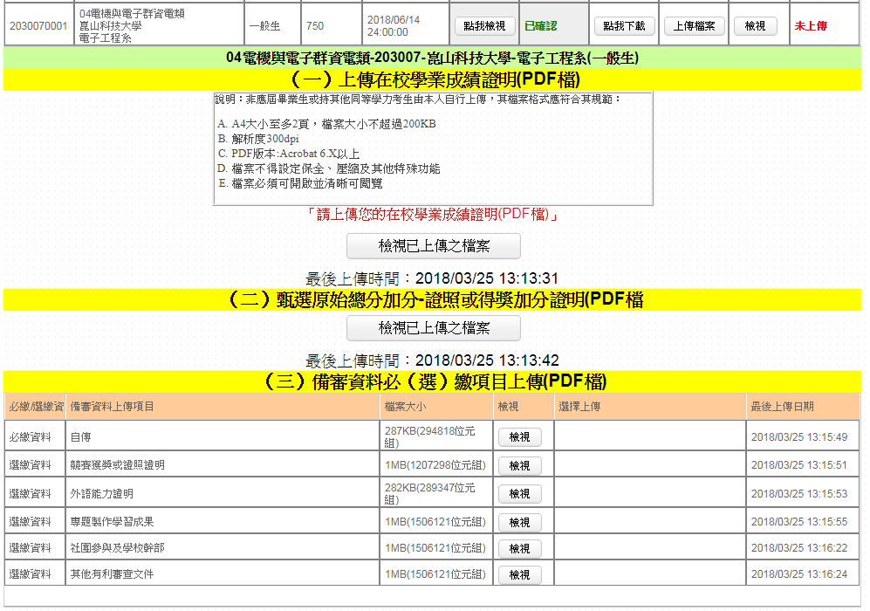
甄選入學招生第二階段報名系統-上傳備審資料及繳費證明作業
1
已確認
系統功能說明：
1.提醒考生作業中校系
2.已確認，只可檢視
3.單一項目檔案大小
4.選擇上傳已鎖定 （無法重新上傳）
5.單一檔案最後上傳 日期顯示
6.確定送出功能已鎖定
2
2
3
2
4
5

Slide 42
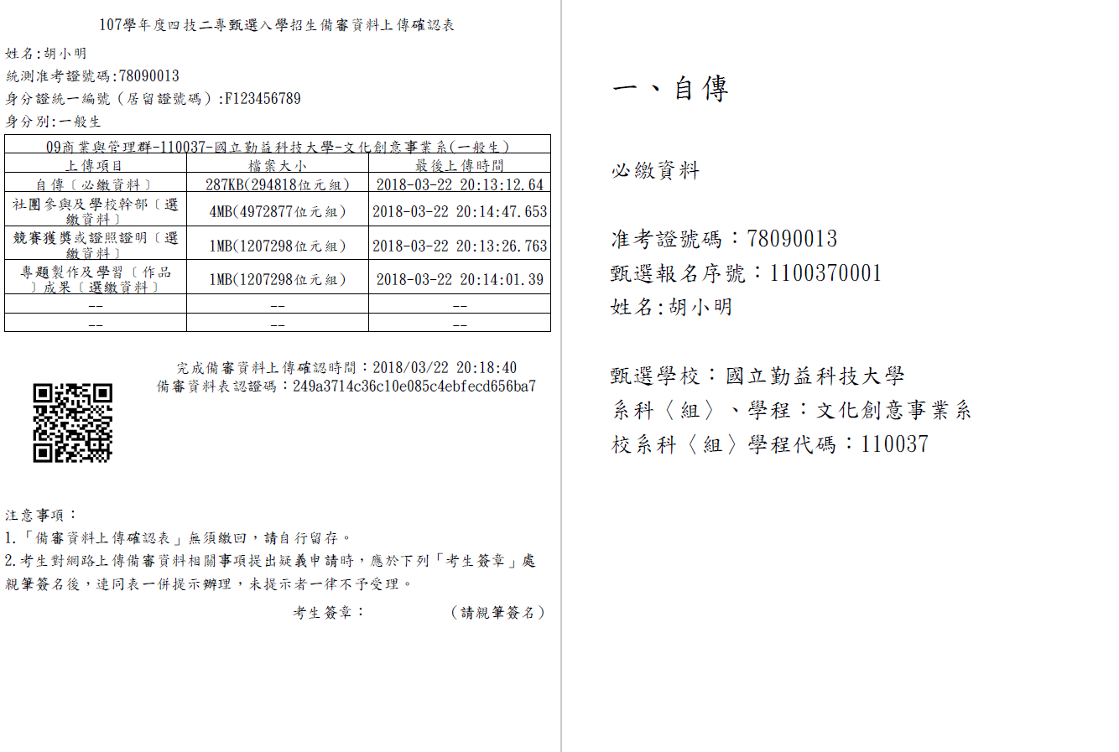
甄選入學招生第二階段報名系統-上傳備審資料及繳費證明作業
重要
~「檢視合併檔案」，確認5步驟~
2
「項目」分隔頁（樣張）
1
確認上傳校系科(組)、學程
3
2
依序加入「項目」分隔頁
每一「項目」最後上傳時間
1
4
5
最後結束頁，系統帶入「END」頁面

Slide 43
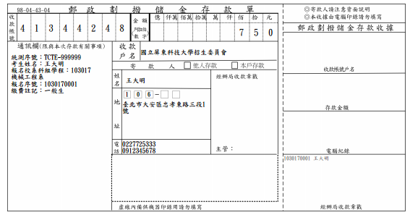
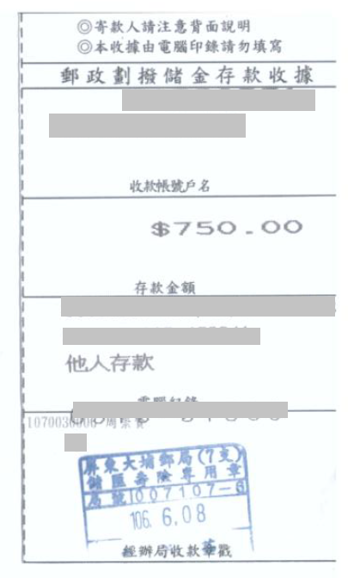
甄選入學招生第二階段報名系統-上傳備審資料及繳費證明作業
(1)備審資料
(2)繳費證明
截止日期
步驟1：下載繳費證明
步驟2：繳費
步驟3：掃瞄繳費證明並上傳
方式一：
持郵局具轉帳功能金融卡(不限本人)至郵局自動櫃員機(ATM)或網路ATM(每日24小時) 繳款
方式二：
至郵局臨櫃繳款

Slide 44
繳交第二階段指定項目甄試費用
考生依「第二階段報名系統」產生之繳費單，採郵政
劃撥方式匯款至甄選學校。
屬網路上傳甄選群（類）別：
將繳費證明製成影像檔（PDF檔)，上傳「第二階段報名系統」，才算完成。
※僅郵局
繳費※
低收入戶免繳(免上傳繳費證明)；中低收入戶減免60%

Slide 45
甄選入學招生第二階段報名系統-上傳備審資料及繳費證明作業
未上傳
已上傳，未確認
已確認
截止日期：各校自行訂定，建議以最早截止的學校
做為截止期限。
免上傳
(1)備審資料
(2)繳費證明
截止日期

Slide 46
甄選入學招生報名流程
登錄基本資料及繳交報名資格文件
開放時間：107.4.25(三)~107.5.9(三)前郵戳為憑
應屆生確認在校學業成績證明文件
開放時間：107.5.10(四)~107.5.17(四)前
本委員會網站公告資格審查結果
公告時間：107.5.23(三)10:00
第一階段報名
開放時間：107.5.25(五)10:00~107.6.1(五)17:00
本委員會網站公告第一階段篩選結果
開放時間：107.6.5(二)10:00
第二階段報名(含備審資料上傳)(使用通行碼)
開放時間：107.6.5(二)10:00起~各校所訂截止日24:00
本委員會網站提供甄選總成績查詢(使用通行碼)
開放時間：107.6.19(二)10:00起
(依各校系科組學程所訂公告時間辦理）
各甄選學校公告錄取正、備取生名單(使用通行碼)
開放時間：107.6.22(五)10:00起
(依各校系科組學程所訂公告時間辦理）
正取生及備取生至本委員會網路登記就讀志願序(使用通行碼)
開放時間：107.7.4(三)10:00~107.7.7 (六)17:00
就讀志願序統一分發放榜
開放時間：107.7.11(三)10:00
就讀志願序統一分發報到
開放時間：107.7.17(二)12:00前
(依各校系科組學程所訂公告時間辦理）

Slide 47
甄選入學招生
就讀志願序登記系統
系統開放時間：107.7.4 10:00~107.7.7 17:00止
各甄選學校正（備）取生，無論正取或備取1或多個校系科（組）、學程，均須接受就讀志願序統一分發後，始取得入學資格
凡未於本時間內上網登記就讀志願序或雖有上網登記志願但未按下「確定送出」者，以未登記論，即喪失登記資格與分發機會

Slide 48
甄選入學招生就讀志願序登記系統登入頁
建議考生不要使用手機或平版電腦登入使用招生各系統，避免畫面資訊閱覽不完全，漏登資料而影響權益。

Slide 49
甄選入學招生就讀志願序登記系統閱讀選填注意事項
考生請詳細閱讀
「選填登記就讀志願注意事項」

Slide 50
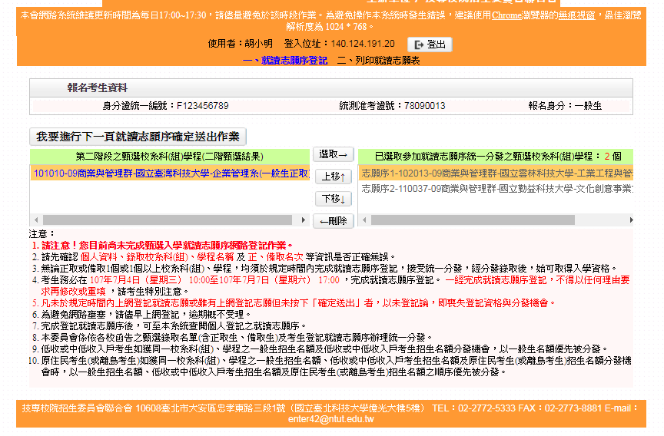
甄選入學招生就讀志願序登記系統調整志願序
選取已選取校系科（組）學程上移
選取校系科（組）學程後按此加入
選取已選取校系科（組）學程下移
針對已選取校系科（組）學程刪除

Slide 51
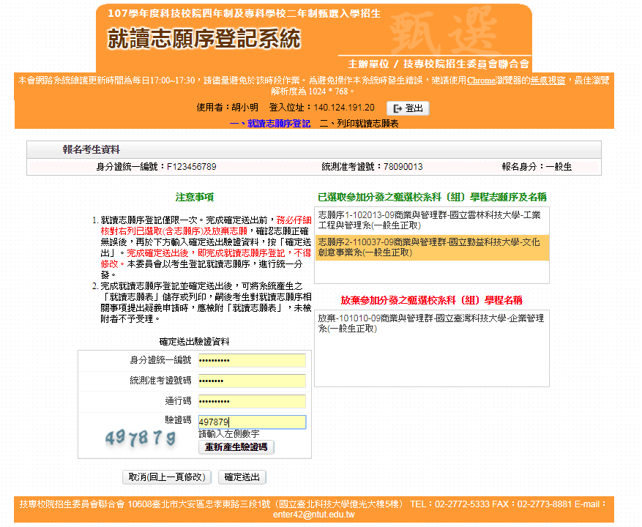
甄選入學招生就讀志願序登記系統資料確定送出
請考生再次核對已登記與放棄可分發之甄選校系科（組）學程名稱及志願序
就讀志願序登記僅限一次，確定送出前，務必仔細核對。
確認無誤，請點選「確定送出(確定送出後，不得修改)」按鈕

Slide 52
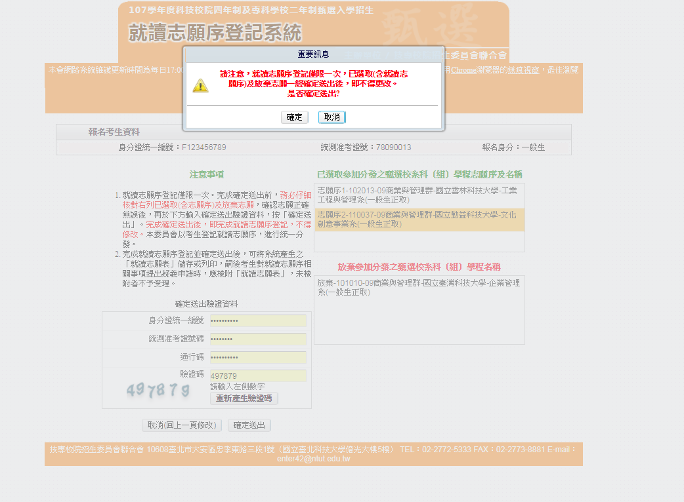
甄選入學招生就讀志願序登記系統資料確定送出
點選「確定送出(確定送出後，不得修改)」按鈕，彈跳視窗再次確定畫面

Slide 53
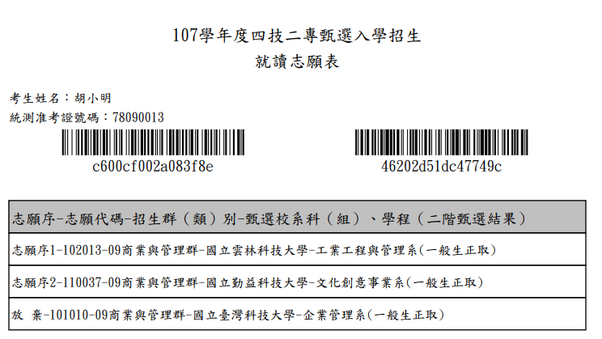
甄選入學招生就讀志願序登記系統列印就讀志願表
考生請自行儲存及列印就讀志願表
(此就讀志願表無須繳回、考生自行留存)

Slide 54
107年07月11日（星期三）10點
就讀志願序統一分發放榜

Slide 55
107年07月17日（星期二）12點前
就讀志願序統一分發報到
(依各校系科組學程所訂公告時間辦理）

Slide 56
恭喜成為大學新鮮人！

Slide 57
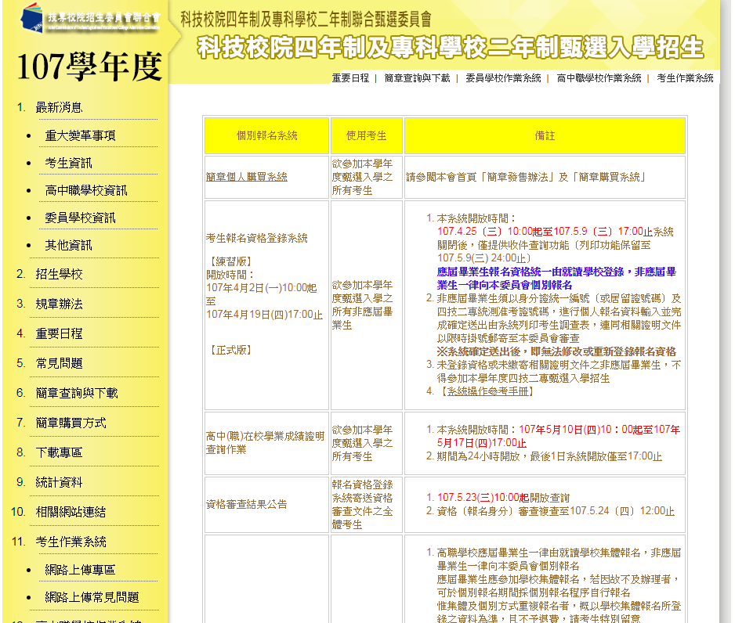
四技二專甄選入學系統練習版
第二階段報名系統 (含備審資料上傳作業)
107.4.2 10:00起至
107.5.17 17:00止

Slide 58
良心建議：
1.系統操作請勿用手機或平板電腦。
2.變更通行碼請自行妥善保存，切勿
轉讓他人使用。
3.請於期限內盡早完成備審資料及繳
費證明上傳，才算完成。
4.請留意第二階段甄試時間是否衝突

Slide 59
Q & A

